Slide 1

Class period 4
บทที่ 3 โปรแกรมวนซ้ำและการใช้เงื่อนไขในภาษาไพธอน (ต่อ)
More_advanced_data_structure 1

Slide 2
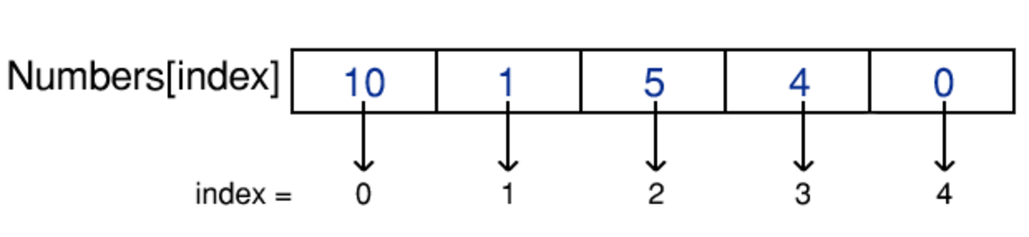
ทบทวน List (เรียนไปแล้ว)
List ดีกว่า Array ยังไง
1. เก็บข้อมูลได้หลายประเภท int str float
2. มี list slicing
1

Slide 3
Dictionary
สามารถกำหนด index ให้ค่าที่ต้องการได้ และสามารถกำหนด index เป็นอะไรก็ได้ แต่ลำดับจะหายไป
ex_dict = {'a':10, '1':1, 'stat':5}
#curly brackets {} ในการบอกว่าเป็น dict
ex_dict['stat’]
ผลลัพธ์จะได้
5
2

Slide 4
ข้อกำหนดในการใช้งาน Dictionary
2:'two'
ตัวหน้า : คือ key หรือ index (ตัวชี้)
ตัวหลัง : คือ value (ค่า)
ไม่สามารถใช้ value ในการชี้กลับไปที่ index
ex2_dict['two']
ผลลัพธ์จะได้
KeyError: 'two'
3

Slide 5
ตัวอย่างการใช้งาน Dictionary
ex2_dict = {1:'one', 2:'two', 3:'three’}
ex2_dict[2]
ผลลัพธ์จะได้
'two'
4

Slide 6
การเพิ่มสมาชิกใน dict
สามารถกำหนด index (ตัวชี้) และ value (ค่า) ที่ต้องการได้เลย เช่น
ex2_dict[0] = 'zero'
ต้องการเพิ่ม index 0 ชี้ไปที่ value 'zero' เข้าไปใน dict ex2_dict
ex2_dict
ผลลัพธ์จะได้
{0: 'zero', 1: 'one', 2: 'two', 3: 'three'}
5

Slide 7
คำสั่งที่ใช้บ่อยของ dict
.keys() คือคำสั่งที่ใช้ตรวจสอบ keys ใน dict ว่ามี index (ตัวชี้) อะไรบ้าง
ex2_dict.keys()
ผลลัพธ์จะได้
dict_keys([1, 2, 3, 0])
.values() คือคำสั่งที่ใช้ตรวจสอบ values ใน dict ว่ามี values (ค่า) อะไรบ้าง
ex2_dict.values()
ผลลัพธ์จะได้
dict_values(['one', 'two', 'three', 'zero'])
6

Slide 8
ตัวอย่างการใช้งานคำสั่ง .keys()และ .values()
สามารถใช้งานร่วมกับ loop for เพื่อนำ keys หรือ values ไปใช้งานต่อ เช่น
for index in ex2_dict.keys():
print(index)
ผลลัพธ์จะได้
1
2
3
0
***dict เอาไปใช้ร่วมกับ Dataframe ของ pandas
7

Slide 9
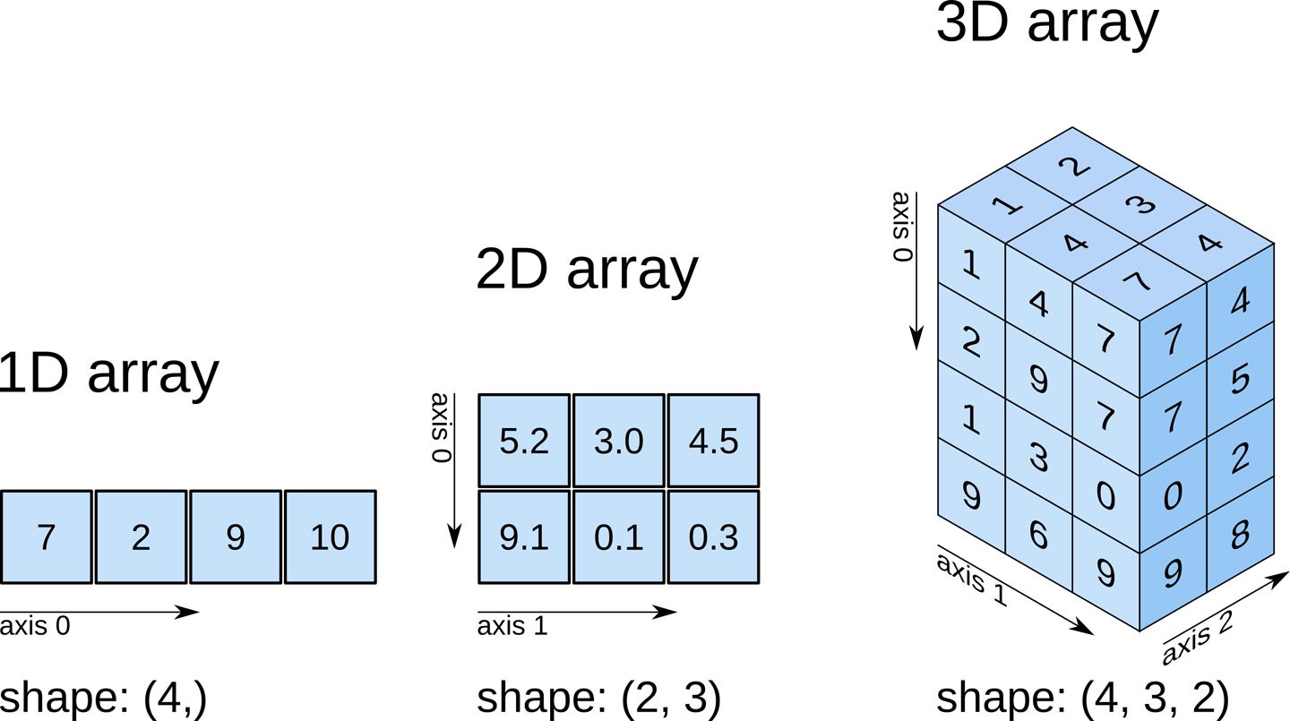
Numpy Array (array n มิติ)
numpy คือ package ที่ทำงานเกี่ยวกับ array ของตัวเลขเท่านั้น (ที่มีคนเขียนขึ้นมาและนิยมใช้)
numpy ย่อมาจาก number python
8

Slide 10
วิธีเรียกใช้งาน package
สามารถใช้ import ตามด้วยชื่อ package ของ python ที่ต้องการใช้งาน เช่น
เรียกใช้งาน numpy
import numpy
สามารถใช้ as ต่อท้ายชื่อ package เพื่อตั้งชื่อใหม่ให้ง่ายต่อการใช้งาน เช่น
import numpy as np
9

Slide 11
การแปลง list ให้เป็น numpy array
เปลี่ยน list ให้เป็น array 2 มิติ ด้วยคำสั่ง numpy.array()
ex_2d_array = numpy.array([[5.2,3.0,4.5],[9.1,0.1,0.3]])
print(ex_2d_array)
ผลลัพธ์จะได้ การสร้าง matrix
[[5.2 3. 4.5]
[9.1 0.1 0.3]]
10

Slide 12
การตรวจสอบขนาดของ matrix
ใช้คำสั่ง .shape ตามท้ายชื่อตัวแปรที่ใช้เก็บ matrix ในการตรวจสอบขนาด เช่น
ex_2d_array = numpy.array([[5.2,3.0,4.5],[9.1,0.1,0.3]])
ex_2d_array.shape
ผลลัพธ์จะได้
(2, 3)
หมายความว่า เป็น matrix 2 แถว 3 หลัก
[[5.2 3. 4.5]
[9.1 0.1 0.3]]
11

Slide 13
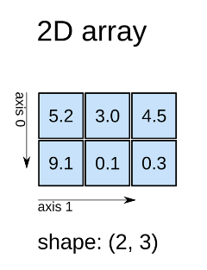
การชี้ค่าใน numpy array
ex_2d_array = [[5.2 3. 4.5]
[9.1 0.1 0.3]]
ถ้าต้องการชี้ไปที่ค่า 0.3 ใน ex_2d_array
โดยถ้าดูจากรูปหรือ matrix ค่า 0.3
จะอยู่ในแถวที่ 1 หลักที่ 2 (เริ่มนับจาก 0) ดังนั้น
ex_2d_array[1,2]
ผลลัพธ์จะได้
0.3
12

Slide 14
การชี้ค่าใน list ก่อนที่จะเปลี่ยนเป็น numpy array
list_x = [[5.2,3.0,4.5],[9.1,0.1,0.3]]
ถ้าต้องการชี้ไปที่ค่า 0.3 ใน list_x
print(len(list_x)) ผลลัพธ์จะได้ 2 หมายความว่า list_x มีสมาชิก 2 ตัว คือ
[5.2,3.0,4.5] และ [9.1,0.1,0.3]
print(list_x[1])ผลลัพธ์จะได้ [9.1, 0.1, 0.3] ดังนั้น
print(list_x[1][2])ผลลัพธ์จะได้ 0.3 คือชี้ไปที่สมาชิกตัวที่ 1 ของ list_x และชี้ไปที่สมาชิกตัวที่ 2 ของ list_x[1] ก็จะได้ list_x[1][2] คือ 0.3
13

Slide 15
Operations
numpy array หรือ matrix สามารถนำมา บวก ลบ คูณ หาร กันได้
สร้าง matrix ใหม่อีกอันเก็บไว้ในตัวแปร ex2_2d_array
ex2_2d_array = numpy.array([[1,0,0],[0,0,1]])
print(ex_2d_array)(matrix เก่า)
[[5.2 3. 4.5]
[9.1 0.1 0.3]]
print(ex2_2d_array)
[[1 0 0]
[0 0 1]]
14

Slide 16
ตัวอย่างใช้งานการบวก matrix
การบวก matrix คือการเอาค่าตำแหน่งเดียวกันมาบวกกัน
ex_2d_array + ex2_2d_array
มุมมองค่าภายใน
[[5.2 3. 4.5] + [[1 0 0]
[9.1 0.1 0.3]] [0 0 1]]
ผลลัพธ์จะได้
array([[6.2, 3. , 4.5],
[9.1, 0.1, 1.3]])
15

Slide 17
การบวกค่าใน list ก่อนที่จะเปลี่ยนเป็น matrix
list_x = [[5.2,3.0,4.5],[9.1,0.1,0.3]]
list_x2 = [[1,0,0],[0,0,1]]
list_x + list_x2
ผลลัพธ์จะได้
[[5.2, 3.0, 4.5], [9.1, 0.1, 0.3], [1, 0, 0], [0, 0, 1]]
จะเห็นว่า list ไม่สามารถบวกเลขตำแหน่งเดียวกันแบบบวก matrix ใน numpy array
งานปกติทั่วไปสามารถใช้ List ได้ แต่งานที่เกี่ยวกับตัวเลขจะใช้ numpy array
16

Slide 18
ตัวอย่างใช้งานการลบ matrix
ex_2d_array - ex2_2d_array
มุมมองค่าภายใน
[[5.2 3. 4.5] - [[1 0 0]
[9.1 0.1 0.3]] [0 0 1]]
ผลลัพธ์จะได้
array([[ 4.2, 3. , 4.5],
[ 9.1, 0.1, -0.7]])
17

Slide 19
ตัวอย่างใช้งานการคูณ matrix
การคูณ matrix ใน numpy array จะคูณในแบบ array เอาตำแหน่งเดียวกันมาคูณกัน
ex_2d_array * ex2_2d_array
มุมมองค่าภายใน
[[5.2 3. 4.5] * [[1 0 0]
[9.1 0.1 0.3]] [0 0 1]]
ผลลัพธ์จะได้
array([[5.2, 0. , 0. ],
[0. , 0. , 0.3]])
18

Slide 20
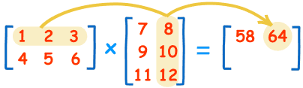
matix multiplication (dot product)
การคูณ matrix ใน numpy array ที่ถูกต้อง จะใช้คำสั่ง numpy.dot ตามด้วยตัวแปรที่เก็บค่า matrix ที่ต้องการคูณ(ตัวแปร1, ตัวแปร2)
19

Slide 21
ตัวอย่างการคูณ matrix (dot product)
numpy.dot(ex_2d_array,ex2_2d_array)
มุมมองค่าภายใน
[[5.2 3. 4.5] * [[1 0 0]
[9.1 0.1 0.3]] [0 0 1]]
ผลลัพธ์จะได้
ValueError: shapes (2,3) and (2,3) not aligned: 3 (dim 1) != 2 (dim 0)
20

Slide 22
ตัวอย่างการคูณ matrix (dot product)
หลักการการคูณ matrix คือ หลักของตัวหน้าต้องเท่ากับแถวของตัวหลัง ดังนั้นจะต้อง transpose matrix (การกลับหลักเป็นแถวกลับแถวเป็นหลัก)
สามารถ transpose matrix ที่ต้องการได้โดยใช้คำสั่ง ชื่อตัวแปรที่เก็บค่า matrix ตามด้วย .T
print(ex_2d_array)
[[5.2 3. 4.5]
[9.1 0.1 0.3]]
print(ex_2d_array.T)
[[5.2 9.1]
[3. 0.1]
[4.5 0.3]]
21

Slide 23
ตัวอย่างการคูณ matrix (dot product)
ดังนั้น การคูณ matrix ใน numpy array ที่ถูกต้อง
dot_mat = numpy.dot(ex_2d_array,ex2_2d_array.T)
มุมมองค่าภายใน
[[5.2 3. 4.5] * [[1 0]
[9.1 0.1 0.3]] [0 0]
[0 1]]
print(dot_mat)
ผลลัพธ์จะได้
[[5.2 4.5]
[9.1 0.3]]
22

Slide 24
การหา det ของ matrix
ใช้คำสั่ง numpy.linalg.det ตามด้วย (ตัวแปรที่ต้องการหา)
numpy.linalg.det(dot_mat)
มุมมองค่าภายใน
[[5.2 4.5]
[9.1 0.3]]
ผลลัพธ์จะได้
-39.389999999999986
23

Slide 25
matrix slicing
print(ex_2d_array)
[[5.2 3. 4.5]
[9.1 0.1 0.3]]
สามารถตัดได้เหมือน list
ex_2d_array[1,1:] หมายความให้เอาค่าสมาชิกแถวที่1 หลักที่1 ไปจนถึงหลักสุดท้าย
ผลลัพธ์จะได้
array([0.1, 0.3])
24

Slide 26
ตัวอย่าง matrix slicing
print(ex_2d_array)
[[5.2 3. 4.5]
[9.1 0.1 0.3]]
ex_2d_array[:,:2] หมายความให้เอาค่าสมาชิกแถวแรกหลักแรก ไปจนถึงหลักที่ 1
ผลลัพธ์จะได้
array([[5.2, 3. ],
[9.1, 0.1]])
25

Slide 27
Homework class period 4
เขียน function คูณ matrix ให้ผลลัพธ์เหมือน dot product (ไม่ให้ใช้ dot product)
แล้ว test กับ matrix ขนาด
(2,3)*(3,2)
(4,4)*(4,1)
(2,2)*(2,2)
26

